Slide 1
試用期間
プレゼンテーション
2017/3/27
デジタルコンテンツ事業部 デジタルリアリティラボ
泉 隼人

Slide 2
目次
試用期間中の活動及び成果
・ 「設定目標」 「要求レベル」の確認
・現在の到達点/状況
自身の課題、改善すべき点
自身のアクションプラン
3年後の自分の姿
その他

Slide 3
試用期間中の活動及び成果

Slide 4
本人業績目標（1/2）
業績目標 | 達成水準・大幅達成水準 | 施策・プロセス
HTML5,CSS3,JavaScript, WebGL等のフロントエンド 技術を習得する | (達成)HTML5,CSS3,JavaScript,WebGLの知識を習得し、1件以上業務に活用している | ・部署内で用意されている技術講習を通して理解を深める。 ・製作した開発物をメンバーにチェックしてもらい、フィードバックをうけ、プログラムの改善を行う。
 | (大幅)HTML5,CSS3,JavaScript,WebGLの知識を習得し、3件以上業務に活用している
WebAudioをメインとした 技術デモ製作を行う | (達成)WebAudioの知識を習得し、上記フロントエンド技術と組み合わせた開発を1件以上行う。 | ・上記フロントエンドの技術に加え、自ら興味がある分野に対しての情報収集/自己学習を行う。 ・デモを製作し、部署内のメンバにフィードバックを受ける。
 | (大幅)業務を通して培ったElectronの知識を用い、ネイティブに対応した開発を行う。

Slide 5
本人業績目標（2/2）
業績目標 | 達成水準・大幅達成水準 | 施策・プロセス
EarthGraph2.9を習得する | (達成)社内ライブラリの研修用ドキュメント通して学習し、分かりにくい点や不足している情報をまとめ、加筆/修正を行う。 | ・部署内で用意されている研修用ドキュメントを用い、Luaの習得を行う。 ・社内ライブラリについての知識を深めるため、メンバーへの質問/意見などを行う。
 | (大幅)社内ライブラリの研修用ドキュメントを通して、実際のモジュール開発を1件以上行う
ChOWDER案件における デスクトップキャプチャー機能の開発と納品補助を行う | (達成)Electronの技術を習得し、ネイティブで動作するデスクトップキャプチャーソフトを開発し、キャプチャ対象、選択範囲をキャプチャするなどの要件を満たした機能を搭載する。 | ・フロントエンド技術に加え、Electronを用いて、必要な実装項目を満たす開発を行う。 ・先だって開発に携わっているメンバーに仕様確認/開発状況の連絡を綿密に行う。
 | (大幅)上記案件を通して得られた、Electronに関する基本的なドキュメントを作成し、部署内で閲覧可能な状態にする

Slide 6
組織貢献目標
組織貢献目標 | 達成水準・大幅達成水準 | 施策・プロセス
WebAudioやオーディオ関連技術の習得と情報共有 | (達成)WebAudioを活用したオーディオ技術に関連する開発物を作り、ノウハウを部署内のwiki等に残す | ・日々新しい情報に触れ、新しい技術や概念の技術検証を行う。 ・社内メンバーから得られる情報を、自分なりにオーディオ技術へと取り入れる。
 | (大幅)WebAudioおよび関連するオーディオ技術に関しての勉強会を開催する（1回）

Slide 7
要求レベル
項目名 | 内容 | 自分なりの解釈
役割と責任 | 一定の基準に基づいた手段・方法にて担当する業務を正確に遂行する。 但し、上司の了承の下、自らの責任範囲で、改善・工夫を行う。 | より効率的/効果的な手段・方法を提案できるよう、日頃の自己研さんを怠らない。
業績への貢献 | グループ目標達成に自らの業務活動及び目標、計画の達成、メンバー相互の協力によって、貢献する。 | グループ目標達成に必要な事柄で自分が行える限りの能力を発揮する。
組織・専門能力の向上 | 担当分野の基礎的な知識、技能の習得、向上、資格の取得を主体的に行い、業務の平準化、効率化に活用している。 | 特に部署内での業務の方向性、目標、計画を把握し、自分に必要な技術や知識を認識/行動する。
求める人材像 | ・何事にも積極的にチャレンジし、行動力を発揮する。 ・常に向上心を持ち、基礎力の習得をおろそかにせず、自己研さんに励む。 ・顧客/パートナーを大切にする。 ・当社のミッション、ビジョン、コアバリューを理解し意識して取り組む。（転記）

Slide 8
現在の状況/到達点

Slide 9
試用期間中の活動/成果
期間 | 活動
1月～2月中旬 | ・デジリア研修（HTML5/CSS/JavaScript,WebGL） ・Electronを用いたChOWDER案件着手/納品
2月中旬～3月中旬 | ・デジリア研修 （EarthGraph2.9） ・WebAudioを扱った技術デモ製作 ・その他ドキュメントの作成、共有

Slide 10
現在の到達点/状況
業績目標 | 達成水準・大幅達成水準 | 到達状況
HTML5,CSS3,JavaScript, WebGL等のフロントエンド 技術を習得する | (達成)HTML5,CSS3,JavaScript,WebGLの知識を習得し、1件以上業務に活用している | 達成
 | (大幅)HTML5,CSS3,JavaScript,WebGLの知識を習得し、3件以上業務に活用している
WebAudioをメインとした 技術デモ製作を行う | (達成)WebAudioの知識を習得し、上記フロントエンド技術と組み合わせた開発を1件以上行う。 | 達成
 | (大幅)業務を通して培ったElectronの知識を用い、ネイティブに対応した開発を行う。
EarthGraph2.9を習得する | (達成)社内ライブラリの研修用ドキュメント通して学習し、分かりにくい点や不足している情報をまとめ、加筆/修正を行う。 | 未達成
 | (大幅)社内ライブラリの研修用ドキュメントを通して、実際のモジュール開発を1件以上行う
ChOWDER案件における デスクトップキャプチャー機能の開発と納品補助を行う | (達成)Electronの技術を習得し、ネイティブで動作するデスクトップキャプチャーソフトを開発し、キャプチャ対象、選択範囲をキャプチャするなどの要件を満たした機能を搭載する。 | 達成
 | (大幅)上記案件を通して得られた、Electronに関する基本的なドキュメントを作成し、部署内で閲覧可能な状態にする

Slide 11
現在の到達点/状況
組織貢献目標 | 達成水準・大幅達成水準 | 施策・プロセス
WebAudioやオーディオ関連技術の習得と情報共有 | (達成)WebAudioを活用したオーディオ技術に関連する開発物を作り、ノウハウを部署内のwiki等に残す | 未達成
 | (大幅)WebAudioおよび関連するオーディオ技術に関しての勉強会を開催する （1回）

Slide 12
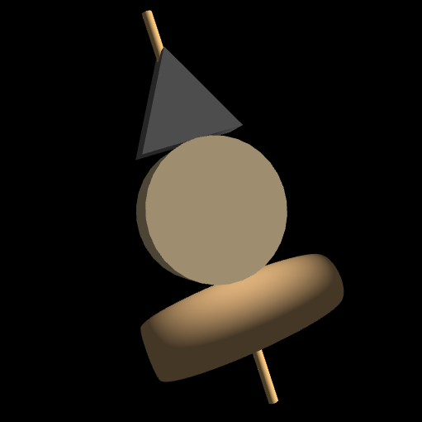
HTML5,CSS3,JavaScript,WebGL等のフロントエンド技術を習得する
デジリア内部研修
◆HTML5/CSS3/JavaScript
◆WebGL（グラフィクスAPI）
Oden
※API : Application Programming Interface =
プログラミングの際に使用できる命令や規約、関数等の集合の事を指す。
(it-trend.jpより引用)

Slide 13
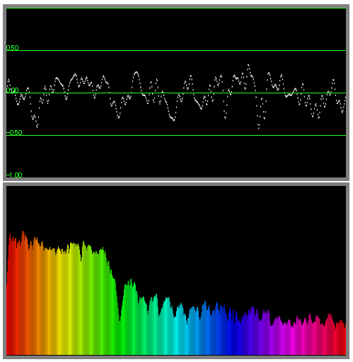
WebAudioをメインとした技術デモ製作を行う
WebAudio API
◆リアルタイムなマイク入力音声の時間領域、周波数領域データの描画
◆三次元での音の配置による、音量減衰の実装
(HRTF,音の可視化)
※HRTF : Head Related
Transfer Function
=
頭部伝達関数

Slide 14
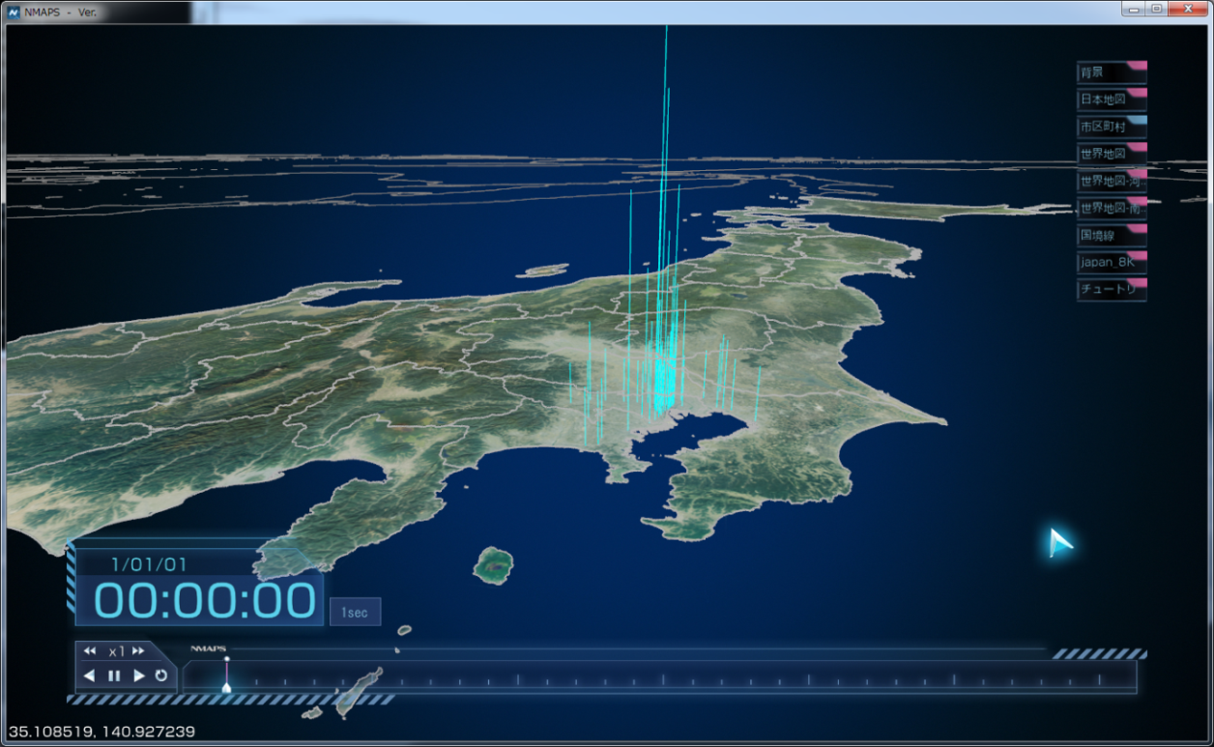
EarthGraph2.9を習得する
デジリア内部研修
◆EarthGraph2.9
◆NMAPSチュートリアル
◆しかし、WebAudioを用いた開発や、別作業を優先/または時間がかかってしまい、わかりにくい点の修正等までは理解が足らず、不足点・修正点を見極められるほどの習得まで到達できなかった。
※EarthGraph
=
社内製ライブラリ
※NMAPS
=
NHK様に提供している
システムの呼称

Slide 15
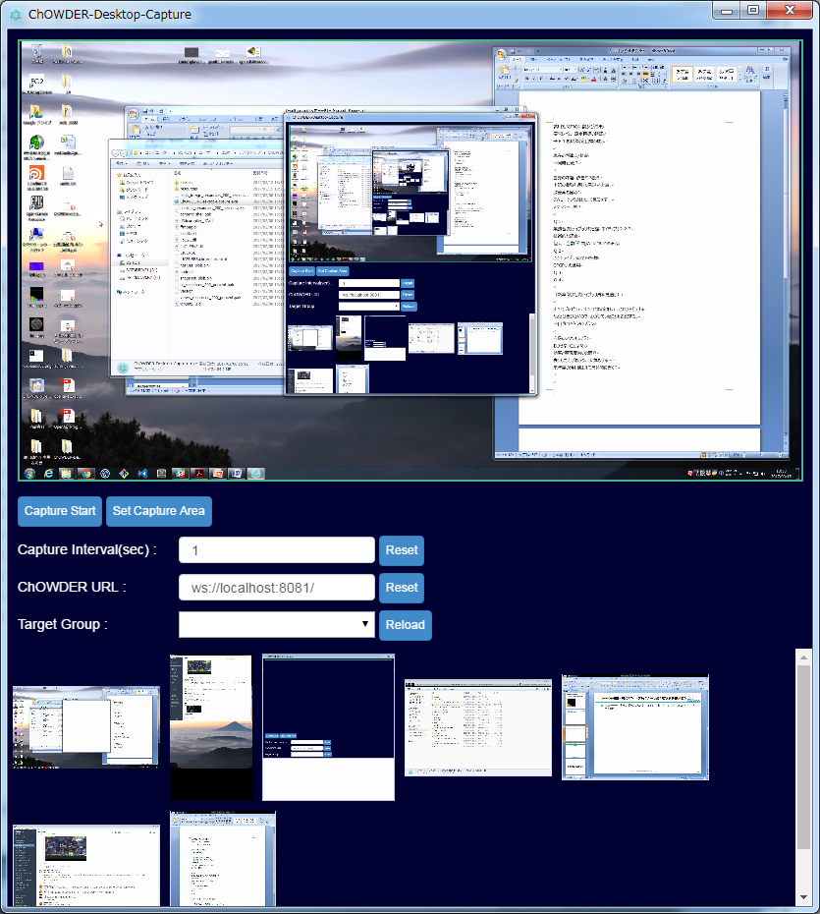
ChOWDER案件におけるデスクトップキャプチャー機能の開発と納品補助を行う
ChOWDER Desktop-Capture
◆Electronを用いて、必要十分な機能の搭載、期日までの実装、ドキュメントの納品を行うことができた。
※Electron : HTML5でクロスプラットフォームな
デスクトップアプリを開発できるフレームワーク

Slide 16
WebAudioやオーディオ関連技術の習得と情報共有
WebAudio
◆オーディオ技術の話題などを調査/共有しているものの、
「WebAudio」などAPIの情報共有は行えていない。
→公式のドキュメントの理解が追いついていなかった。
また、部署内で必要な書類作成やWebAudioの技術デモ自体の作成に追われ十分な時間を確保できなかった。

Slide 17
自身の課題/改善すべき点

Slide 18
自身の課題/改善すべき点
BAD(1)
様々な情報を収集している過程で、「できることの少ない自分の能力」と
「最先端技術を扱う人物の能力」を比較してしまい、焦りや不安を感じて
業務遂行のモチベーション低下につながりかけている。
BAD(2)
エンジニアとしての基礎能力
→学生時代から大幅に劣化していることを改めて認識
→働いていながらとはいえ、事前学習も十分とは言えなかった

Slide 19
自身の課題/改善すべき点
GOOD(1)
現職に就くまで日頃からある程度の情報収集を行っていたので、
WebGLやWebAudio周りの技術の理解に大きく苦労はしなかった。
例：CEDEC参加、前職経験、Web情報収集
GOOD(2)
自分で頑張るタイミングと、行き詰った時に人を頼るタイミングの見極めはある程度できていたように思っている。
例：研修、案件開発物の進捗報告、問題点の共有など

Slide 20
自身のアクションプラン（1/2）
BAD(1)に対して
・割り切る気持ちが必要
・週明けや出勤直後は業務の状態を見極めて作業の優先度づけを行う
→現状を把握することで先を見据えた行動を心がける。
・1週間で何ができる/できたか
→部署内で週報を実施しており、1週間の活動、次週の目途を
まとめることができるので、これを活用する。
→積み重ねの認識による自信の保持

Slide 21
自身のアクションプラン（2/2）
BAD(2)に対して
・安心して扱える言語を一つ定めて習熟する
→自社ライブラリで核となっている、またはサウンドAPIの中心となっている点と、
過去取り組んでいた「CUDA」を実装できる「C++」に焦点をあてる。
・事業部内では「可視化」がテーマとなっているため、CG技術も追いかけていきたい
→自社ライブラリ/CG技術の理解が必須
・短期的に必要な情報をまとめるための工夫
→新規技術導入のための基準、規則、世情の把握を重視する
・長期的に必要な情報をまとめるための工夫
→詳細部分の理解と、後進に向けた体系的な資料の作成を目的とする。

Slide 22
自身のアクションプラン/計画スケジュール
項目 | 2017 Q1 | 2017 Q2 | 2017 Q3 | 2017 Q4
自社ライブラリ の習得 | 既存業務の 理解を深める | 自社ライブラリの 全容把握 | GPGPUの適用 による性能向上
 | 業務を通した学習 | 業務を通した学習
GPGPU関連 技術調査・習得 (C++,CUDA) | 最新技術調査・習得 | 単独技術デモの実装 | 各分野へ応用 | 引き続き技術調査
 | Web,書籍 | Web,書籍
サウンド系 言語習得 (API) | OpenAL,FMOD等APIを通した学習 | 開発物設計 | リアルタイム音響 シミュレーションの 研究
 | Web,書籍 | Web,書籍
グラフィクス系 言語習得 (API) | OpenGL,GLSL | 音の可視化へ応用 | 引き続き技術調査
 | Web,書籍

Slide 23
3年後の自分の姿

Slide 24
3年後の自分の姿（1/2）
3年前は何をしていたか
→専門学生
その上でどんな目標に向かってどのような行動をしていたのか
→何かしらの正解を見つけたかった
→音楽に正解はなかった（人によって正解があった）
→見失った
3年後の自分の目標設定≒人生の目標設定≠人生の正解

Slide 25
3年後の自分の姿（2/2）
強みを持つ
一つの分野（音楽/音響）に対しては誰にも負けない知識と技術を培う
→日頃の情報収集はもちろんのこと、常に問いかけ続けながら問題解決に必要な技術習得を行う
情報を発信する側になる
上記した点は社内外に関わらず共有できる項目も多い。
→音響分野では現段階でも情報がまとまっていない事が多い。
整備不足というよりは、「開発した人自身がまとめる時間が無い」印象があるので、知識交換の機会が少ないように感じられる。

Slide 26
その他（IDSについて）

Slide 27
その他（提起）
1.新卒採用について
新卒採用のエンジニアに関して、新卒はF1グレード固定というのは機会損失に繋がっていないだろうか？（主に給与に関して）
→人材・営業部と同じ基準が適用されることで、有望な学生の獲得ができなくなるのでは。
（例外アリということであれば取り下げさせてください）
2.「事業部内」の交流の少なさ
「バウハウス・エンタテイメント部」との交流の機会が無いことはどう捉えているのか。（完全受注型の部門ということは認識している）

Slide 28
その他（解決策）
1-1.業界内の技能に対する相場のリサーチ
→在職の方や知人の経験談など
→極端な例：TokyoDemoFest ゴールドスポンサー Polyphony Digital
1-2.人材・営業系の人事評価制度からの切り離し
業績目標、個人目標ともに営業系の色が強い印象を受ける。
2.具体案が思いつきませんでした
前職でも同様のことが問題として挙がっていた。
→現状はそこまでの問題は出ていないが、同じ仕事をしている人間の間ですら交流が無く、業務に支障が出ていた。

Slide 29
以上
ご静聴ありがとうございました

